Slide 1
ỦY BAN NHÂN DÂN QUẬN LONG BIÊN
THỂ DỤC LỚP 2
CHỦ ĐỀ 2: BÓNG RỔ
TUNG – BẮT BÓNG BẰNG HAI TAY (T5)

Slide 2
MỤC TIÊU BÀI HỌC
Phẩm chất
- Đoàn kết, nghiêm túc, tích cực tập luyện trong hoạt động tập thể.
- Tích cực tham gia các trò chơi vận động, có trách nhiệm trong khi chơi trò chơi và hình thành thói quen tập luyện TDTT.
Năng lực đặc thù
- Biết thực hiện vệ sinh sân tập, thực hiện vệ sinh cá nhân để đảm bảo an toàn trong tập luyện.
- Biết khẩu lệnh và cách thực tư thế đứng nghiêm, đứng nghỉ.
- Biết cách chơi và tham gia vào trò chơi “Số chẵn số lẻ” tương đối chủ động.
Năng lực chung
- Tự xem trước các khẩu lệnh, cách thực hiện tung và bắt bóng
- Biết phân công hợp tác trong nhóm để thực hiện các động tác và trò chơi.

Slide 3




NỘI DUNG BÀI HỌC
MỞ ĐẦU
KIẾN THỨC MỚI
LUYỆN TẬP
VẬN DỤNG

Slide 4

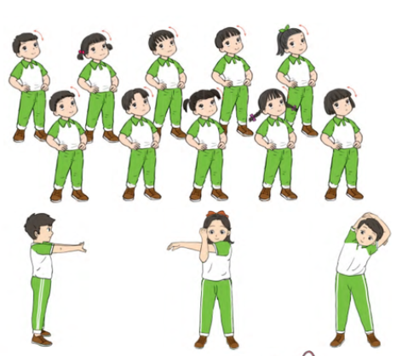
MỞ ĐẦU
KHỞI ĐỘNG

Slide 5
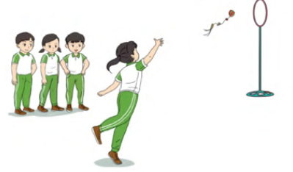
MỞ ĐẦU
CHƠI TRÒ CHƠI “NÉM BÓNG TRÚNG ĐÍCH”

Slide 6
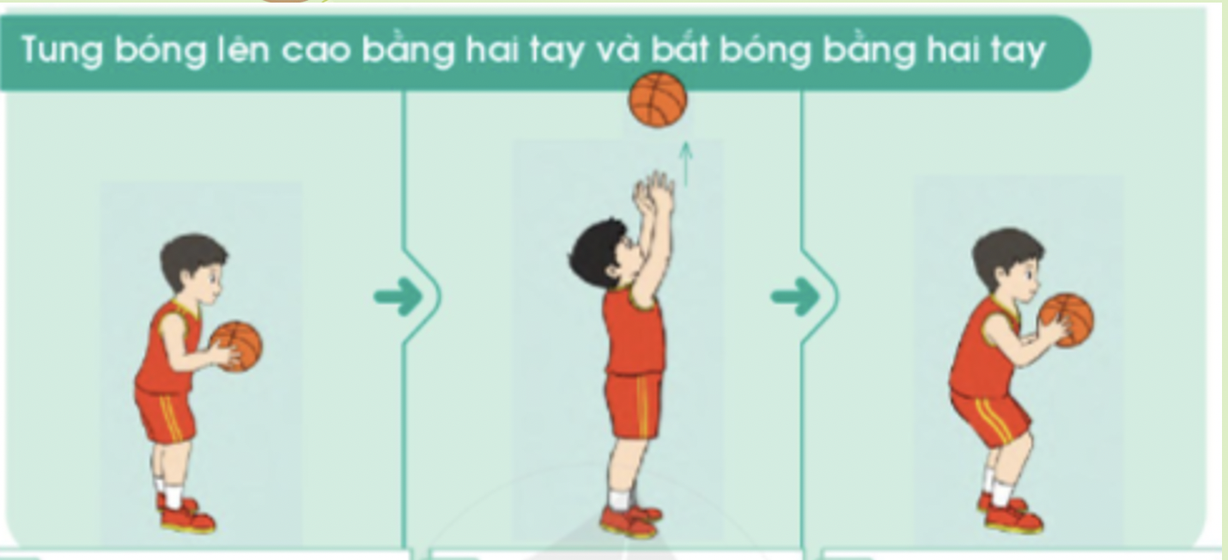
KIẾN THỨC MỚI

Slide 7


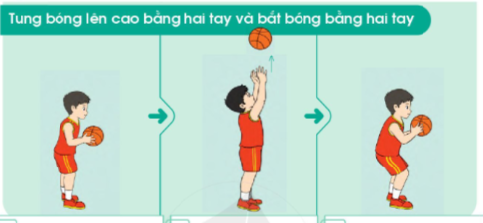
LUYỆN TẬP

Slide 8
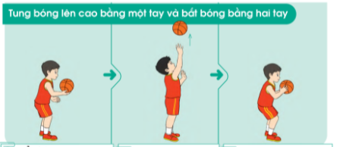
LUYỆN TẬP

Slide 9
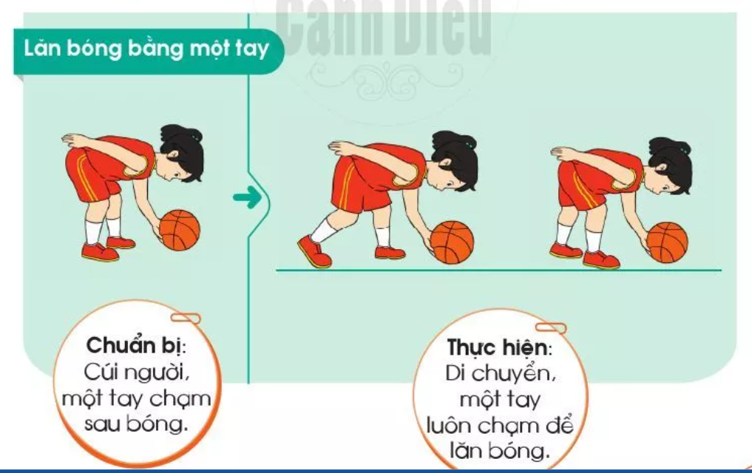
CHƠI TRÒ CHƠI “Lăn bóng bằng tay”

Slide 10

THẢ LỎNG

Slide 11


VẬN DỤNG
TRÌNH BÀY CÁCH THỰC HIỆN TUNG VÀ BẮT BÓNG!

